Slide 1
Методы исследования клетки
Подготовила ученица 10-Б класса Ровеньковской гимназии №1 Григор Татьяна

Slide 2
План
Световой микроскоп.
Электронный микроскоп.
Авторадиография.
Центрифугирование.
Клеточные культуры.
Микрохирургия.

Slide 3
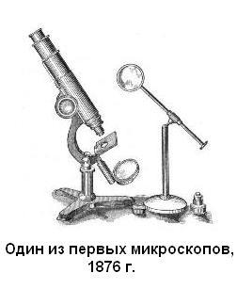
Световой микроскоп
В изучении клеточной формы и структуры первым инструментом был световой микроскоп. Его разрешающая способность ограничена размерами, сравнимыми с длиной световой волны (0,4–0,7 мкм для видимого света). Однако многие элементы клеточной структуры значительно меньше по размерам.

Slide 4
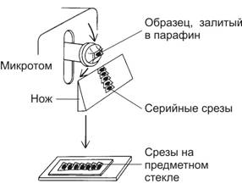
Перед проведением исследования клетки или кусочки ткани обычно заливают в парафин или пластик и затем режут на очень тонкие срезы с помощью микротома. Такой метод широко используется в клинических лабораториях для выявления опухолевых клеток. Помимо обычной световой микроскопии разработаны и другие оптические методы изучения клетки: флуоресцентная микроскопия, фазово-контрастная микроскопия, спектроскопия и рентгеноструктурный анализ.

Slide 5
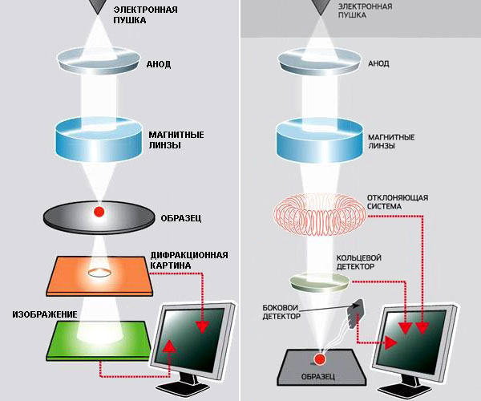
Электронный микроскоп.
Электронный микроскоп имеет разрешающую способность ок. 1–2 нм. Этого достаточно для изучения крупных белковых молекул. Обычно необходимо окрашивание и контрастирование объекта солями металлов или металлами. По этой причине, а также потому, что объекты исследуются в вакууме, с помощью электронного микроскопа можно изучать только убитые клетки.

Slide 6
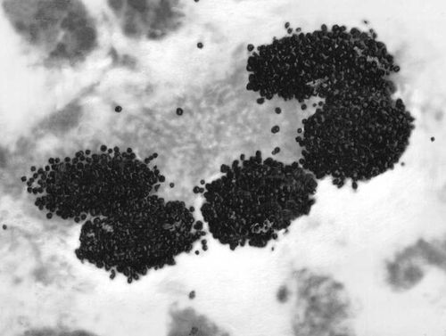
Авторадиография.
Если добавить в среду радиоактивный изотоп, поглощаемый клетками в процессе метаболизма, то его внутриклеточную локализацию можно затем выявить с помощью авторадиографии. При использовании этого метода тонкие срезы клеток помещают на пленку. Пленка темнеет под теми местами, где находятся радиоактивные изотопы.

Slide 7
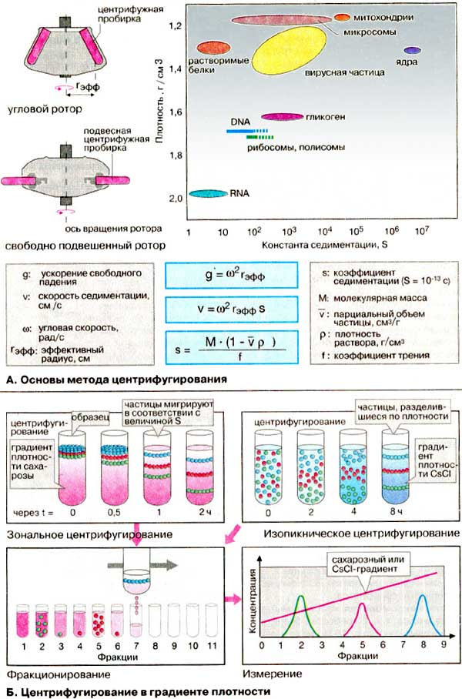
Центрифугирование.
Для биохимического изучения клеточных компонентов клетки необходимо разрушить – механически, химически или ультразвуком. Высвобожденные компоненты оказываются в жидкости во взвешенном состоянии и могут быть выделены и очищены с помощью центрифугирования (чаще всего – в градиенте плотности). Обычно такие очищенные компоненты сохраняют высокую биохимическую активность.

Slide 8
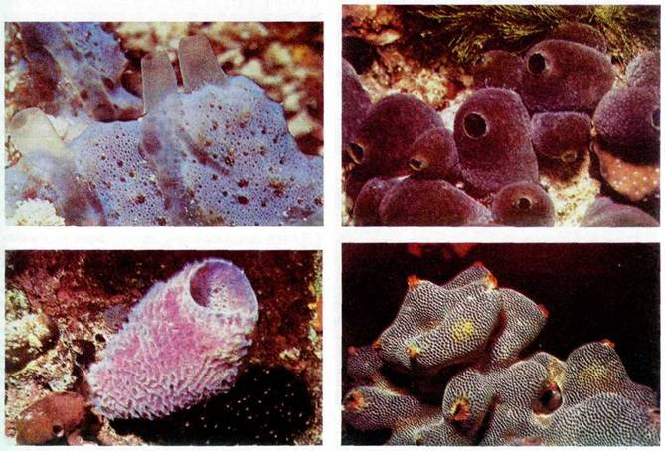
Клеточные культуры.
Некоторые ткани удается разделить на отдельные клетки так, что клетки при этом остаются живыми и часто способны к размножению. Этот факт окончательно подтверждает представление о клетке как единице живого. Губку, примитивный многоклеточный организм, можно разделить на клетки путем протирания сквозь сито. Через некоторое время эти клетки вновь соединяются и образуют губку.

Slide 9
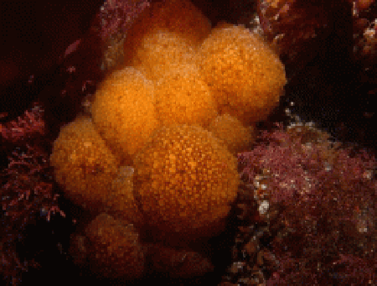
Растительные клетки тоже можно выращивать в культуре, однако по сравнению с животными клетками они образуют большие скопления и прочнее прикрепляются друг к другу, поэтому в процессе роста культуры образуются ткани, а не отдельные клетки. В клеточной культуре из отдельной клетки можно вырастить целое взрослое растение, например морковь.
Особенность препаратов из клеточной культуры морской губки.

Slide 10
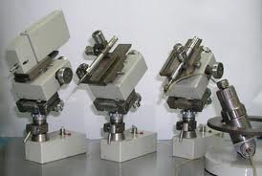
Микрохирургия.
С помощью микроманипулятора отдельные части клетки можно удалять, добавлять или каким-то образом видоизменять. Крупную клетку амебы удается разделить на три основных компонента – клеточную мембрану, цитоплазму и ядро, а затем эти компоненты можно вновь собрать и получить живую клетку. Таким путем могут быть получены искусственные клетки, состоящие из компонентов разных видов амеб.
Комплект микроманипуляторов

